Slide 1
Javascript

Slide 2

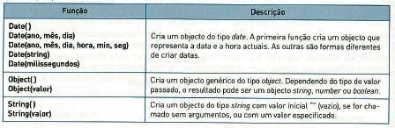
Objetos predefinidos
Método construtor: Array
Método construtor: Date, Object, String

Slide 3

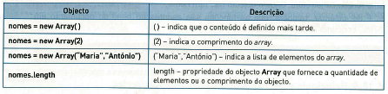
Objetos predefinidos
Método construtor: Math
Construção de objetos
Nome do objeto
Propriedade do objeto

Slide 4
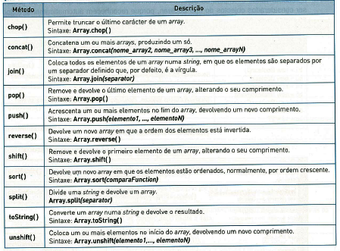
Métodos do construtor Array

Slide 5
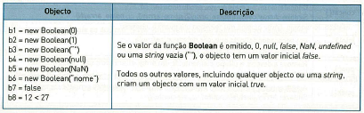
Métodos do construtor Boolean

Slide 6

Métodos do construtor Date

Slide 7
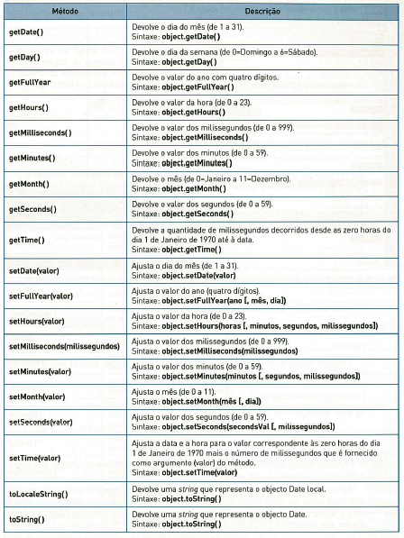

Slide 8
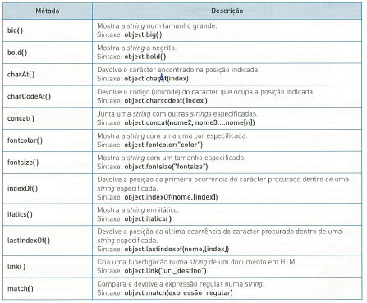
Métodos do construtor String

Slide 9
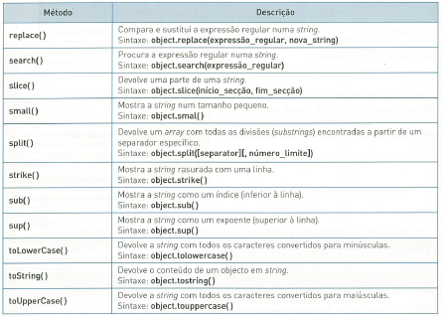
Métodos do construtor String

Slide 10

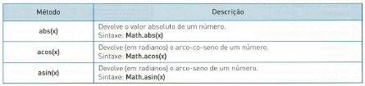
Métodos do construtor Math

Slide 11
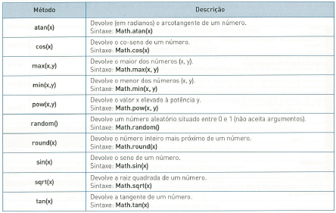
Métodos do construtor Math

